Slide 1
«Оценивание в обновленном содержании образования в казахстанской школе»
Остапенко Людмила Георгиевна,
сертифицированный учитель 1 уровня,
представитель команды развития «Шапагат»
школы-лицея № 1 г. Костанай

Slide 2
«Глубочайшим свойством человеческой природы является страстное стремление людей быть оцененным по достоинству»
У. Джеймс

Slide 3
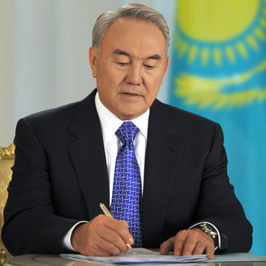
XI Съезд Евразийской Ассоциации университетов
«Общая задача сегодня – наращивать богатое интеллектуальное наследство, использовать накопленные знания для плодотворного развития всего региона»

Slide 4
Новый взгляд учителя
Место и роль в учебном процессе
Новые технологии обучения
Новые формы оценивания

Slide 5
Оценивание / Бағалау / Assessment - систематический и критический анализ процесса и результатов обучения, ведущего к последующему вынесению суждений, решений и/или рекомендаций относительно текущего и последующего процесса обучения.

Slide 6
Принципы критериального оценивания
достоверность
надёжность
практичность
Положительное влияние на процесс обучения

Slide 7
ВИДЫ КОНТРОЛЯ
ТЕКУ-
ЩИЙ
ТЕМАТИ-
ЧЕСКИЙ
ИТОГО-
ВЫЙ

Slide 8
Система оценки позволяет
нормализовать отношения ученика с учителем, родителями и самим собой
нормализовать отношения ученика с учителем, родителями и самим собой
повысить учебную мотивацию
отследить динамику школьной успешности

